Slide 1

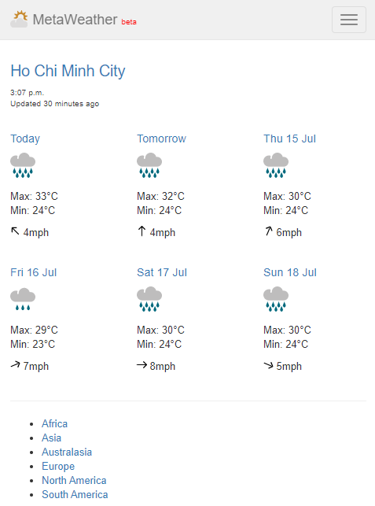
TRỰC QUAN HÓA DỮ LIỆU ĐỒ ÁN CUỐI KỲ - 2021 Nhóm 16
Trực quan hóa – phân tích dữ liệu thời tiết tại Thành phố Hồ Chí Minh

Slide 2

Thành viên nhóm
18120356 - Phan Anh Hào
18120363 - Đặng Văn Hiển
18120381 - Phạm Việt Hoa
18120397 - Nguyễn Đặng Hồng Huy
18120413 - Đỗ Liên Khoa

Slide 3
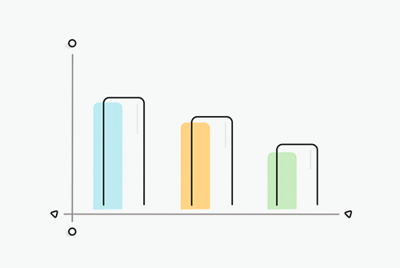
Nội dung
Giới thiệu đồ án
Dữ liệu
Trực quan hóa & phân tích
Kết luận & đề xuất

Slide 4

Giới thiệu đồ án

Slide 5

Giới thiệu đồ án
Bài toán: sử dụng công cụ trực quan hóa dữ liệu để phân tích dữ liệu thời tiết tại TP Hồ Chí Minh
Ngữ cảnh: thời tiết ảnh hưởng trực tiếp đến các hoạt động sống trên Trái Đất. Nhằm mục đích đưa ra các dự toán thời tiết trong tương lai gần giúp con người có các hành động phù hợp, các trung tâm nghiên cứu đã tiến hành thu thập dữ liệu thời tiết, các hình ảnh từ vệ tinh đưa ra những dự đoán và các biểu đồ trực quan về thời tiết. Do đó nhóm quyết định chọn dữ liệu thời tiết Việt Nam (cụ thể ở đây là Thành Phố Hồ Chí Minh).
Dữ liệu đồ án: dữ liệu được thu thập từ API MetaWeather
Công cụ: Tableau 2021, Jupyter Notebook
Mục tiêu: phân tích, trực quan hóa lên được những yếu tố có trong thời tiết cũng như biết thêm nhiều khía cạnh trong dữ liệu.

Slide 6

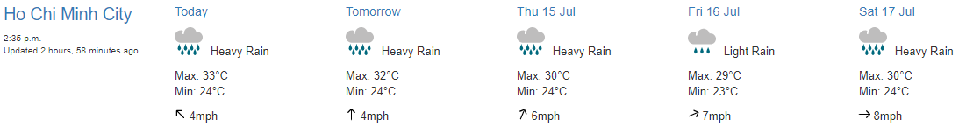
Dữ liệu

Slide 7

Dữ liệu
Dữ liệu được nhóm crawl từ API MetaWeather
Dữ liệu thời tiết từ ngày 01/01/2016 – 31/12/2020 tại TP Hồ Chí Minh
Dữ liệu bao gồm: 14 biến và hơn 1800 quan sát
Ý nghĩa các thuộc tính:
id : id của dự đoán. created : ngày dự đoán được tạo ra. applicable_date : ngày được dự đoán. weather_state_name : trạng thái của thời tiết. weather_state_abbr : trạng thái của thời tiết viết tắt. wind_speed : tốc độ gió (mph) wind_direction : hướng gió (degrees) wind_direction_compass : hướng gió trên la bàn. | min_temp : nhiệt độ tối thiểu (centigrade) max_temp : nhiệt độ tối đa (centigrade) the_temp : nhiệt độ (centigrade) air_pressure : áp suât (mbar) humidity : độ ẩm (percentage) visibility : tấm nhìn (Miles) predictability : độ thống nhất của các nhà dự báo (percentage)

Slide 8
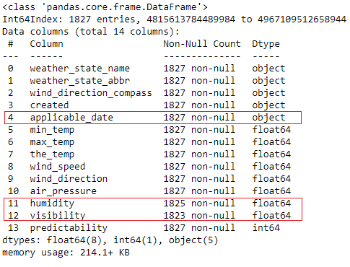
Dữ liệu
Thống kê mô tả:
Dữ liệu của chúng ta có 14 biến và 1827 dòng.
Thống kê trên cho chúng ta thấy dữ liệu khá đẹp, hầu như tất cả các biến đều không bị trống dữ liệu
Về mặt kiểu dữ liệu, ta thấy các biến đều đã ở đúng kiểu dữ liệu phù hợp cho quá trình tính toán, trực quan cũng như phân tích
Tiền xử lý dữ liệu: xử lý dữ liệu bị mất, trùng lắp dữ liệu và thay đổi kiểu dữ liệu phù hợp và dễ dàng trực quan (chi tiết trong file .ipynb)

Slide 9
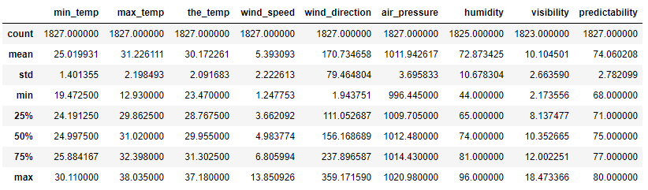
Dữ liệu
Một số thống kê về số lượng, giá trị trung bình,…

Slide 10


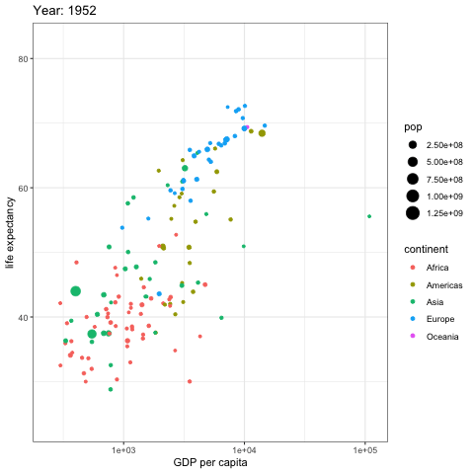
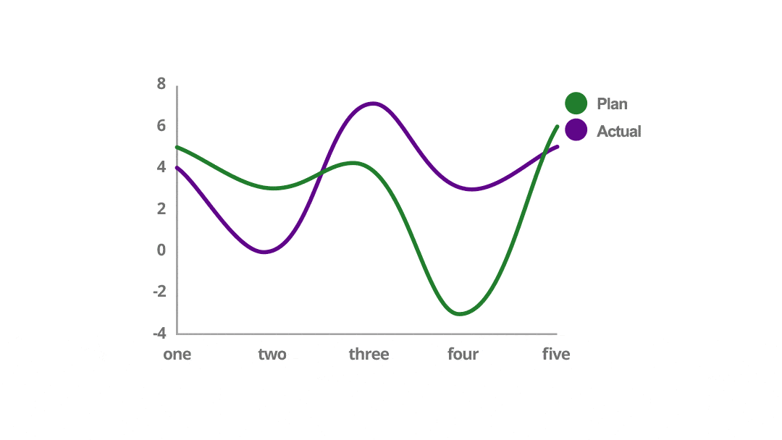
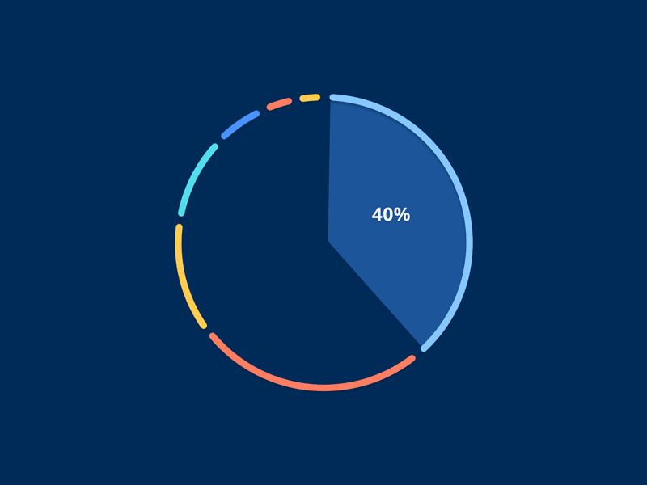
Trực quan hóa & phân tích

Slide 11
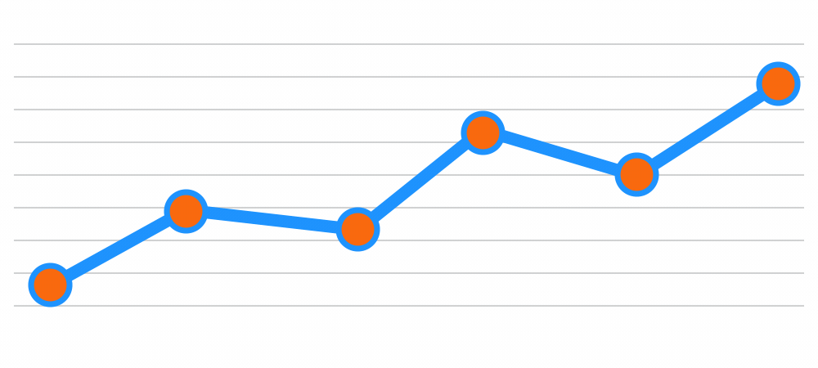
Các trực quan thực hiện
Biểu đồ cột thể hiện số lượng trạng thái thời tiết tại TP Hồ Chí Minh (2016-2020)
Biểu đồ cột chồng thể hiện phân bố trạng thái thời tiết theo tháng tại TP Hồ Chí Minh trong vòng 5 năm (2016-2020)
Biểu đồ đường kép thể hiện nhiệt độ trung bình và độ ẩm trung bình của tháng tại Tp HCM (2016-2020)
Biểu đồ thể hiện khả năng dự đoán thời tiết theo thời gian tại TP Hồ Chí Minh (2016-2020)
Biểu đồ tròn thể hiện tỉ lệ trạng thái thời tiết trong các năm 2016-2020 tại TP Hồ Chí Minh

Slide 12
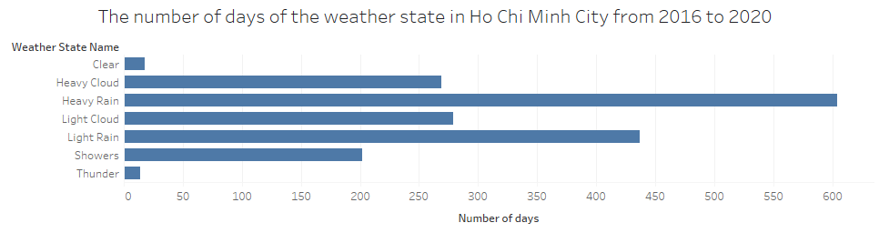
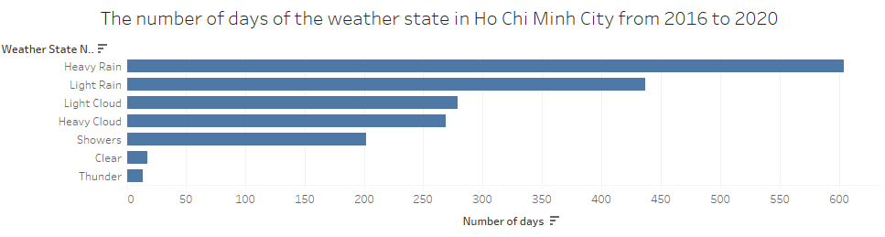
1. Biểu đồ cột thể hiện số lượng trạng thái thời tiết tại TP Hồ Chí Minh (2016-2020)

Slide 13
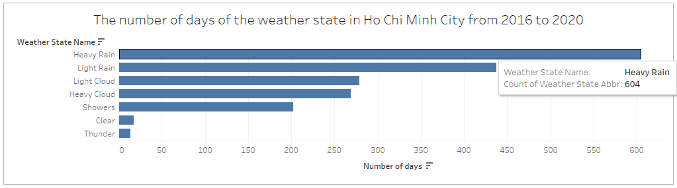
Trực quan:
Trục tung: Trạng thái thời tiết – Trục hoành: số ngày.
Sắp xếp cột theo: tên trạng thái hoặc theo số lượng ngày.
Giá trị chi tiết hiển thị khi chuột đến trị trí đó.
Phân tích: tại TP Hồ Chí Minh (2016-2020)
Số ngày mưa lớn (Heavy Rain) chiếm số lượng nhiều nhất với 604 ngày.
Thứ tự giảm dần tiếp theo: Mưa nhỏ > Ít mây > Nhiều mây > Mưa vừa > Không mây.
Và số ngày có bão (Thunder) chiếm số lượng ít nhất với 14 ngày.
1. Biểu đồ cột thể hiện số lượng trạng thái thời tiết tại TP Hồ Chí Minh (2016-2020)

Slide 14
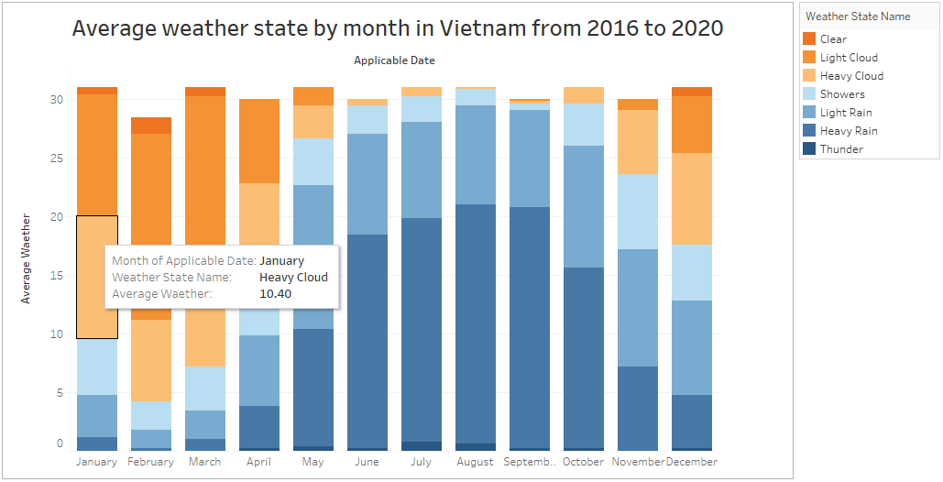
2. Biểu đồ cột chồng thể hiện phân bố trạng thái thời tiết theo tháng tại TP Hồ Chí Minh trong vòng 5 năm (2016-2020)

Slide 15
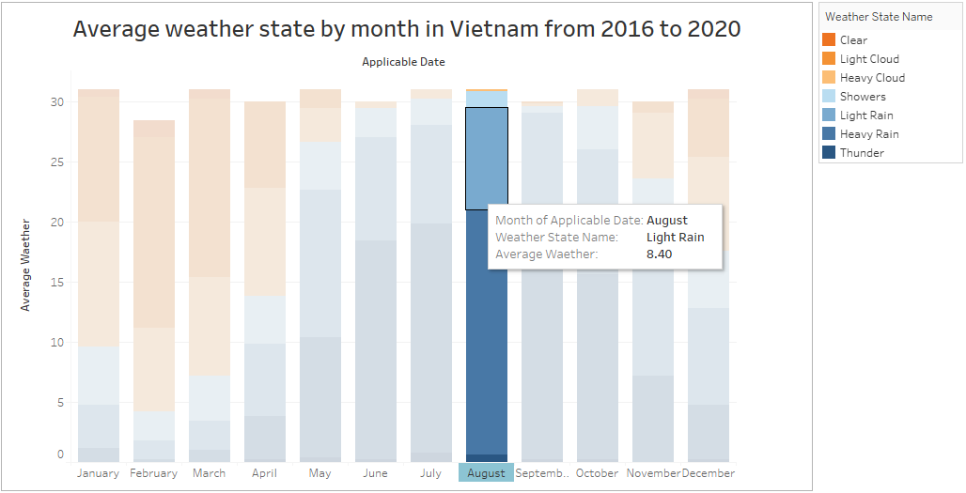
Trực quan:
Các cột chồng thể hiện số ngày trung bình của trạng thái thời tiết.
Màu sắc phân bố từ nóng đến lạnh (nắng đến mưa).
Giá trị chi tiết hiển thị khi đưa chuột đến vị trí đó. Có thể xem theo cột riêng lẻ.
Phân tích:
Có sự phân chia trạng thái thời tiết rõ ràng giữa các tháng khác nhau.
Có xu hướng mưa nhiều từ tháng 5 đến tháng 12; Và nắng nhiều từ tháng 1 đến tháng tư.
Tháng có trung bình ngày mưa lớn nhất là tháng 8, và tháng 2 có trung bình ngày nắng là lớn nhất.
2. Biểu đồ cột chồng thể hiện phân bố trạng thái thời tiết theo tháng tại TP Hồ Chí Minh trong vòng 5 năm (2016-2020)

Slide 16
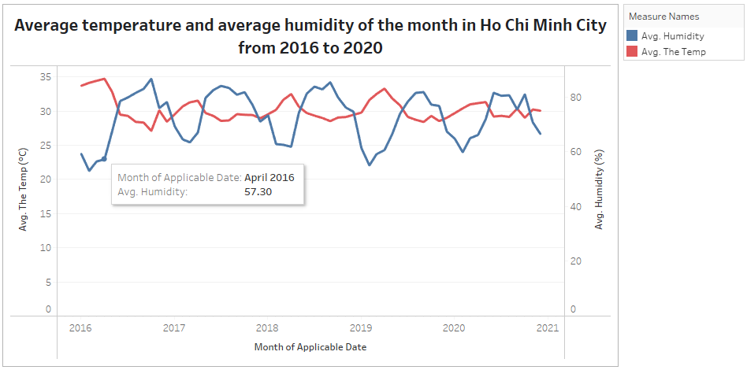
3. Biểu đồ đường kép thể hiện nhiệt độ trung bình và độ ẩm trung bình của tháng tại Tp HCM (2016-2020)

Slide 17
Trực quan:
Gồm 2 trục tung (°C và %) và 1 trục thời gian với độ chia tháng từ 2016 đến hết 2020.
Đường màu đỏ: Nhiệt độ TB của tháng (°C)
Đường màu xanh: Độ ẩm TB của tháng (%)
Giá trị chi tiết hiển thị khi đưa chuột đến vị trí đó.
Phân tích:
Nhiệt độ trung bình và độ ẩm trung bình qua từng năm thể hiện một chu kỳ có sự biến thiên rõ ràng.
Quan sát dễ dàng nhận ra sự tỉ lệ nghịch giữa nhiệt độ và độ ẩm.
3. Biểu đồ đường kép thể hiện nhiệt độ trung bình và độ ẩm trung bình của tháng tại Tp HCM (2016-2020)

Slide 18
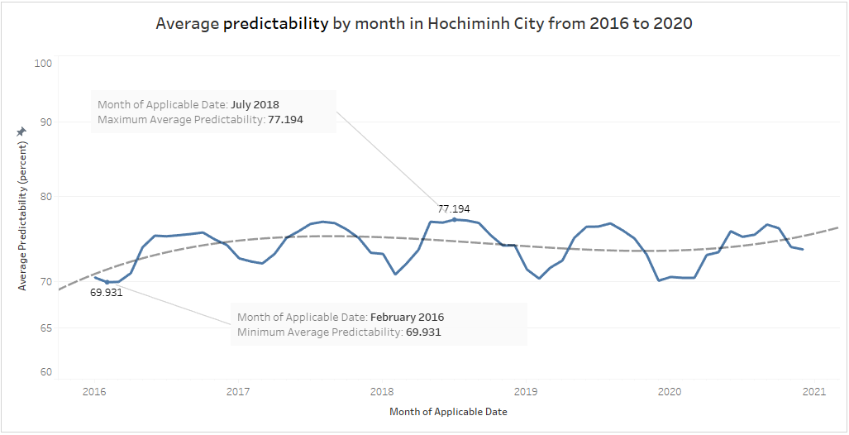
4. Biểu đồ thể hiện khả năng dự đoán thời tiết theo thời gian tại TP Hồ Chí Minh (2016-2020)

Slide 19
Trực quan:
Trục tung: khả năng dự đoán (%)
Trục hoành: thời gian (tháng)
Đường xu hướng
Phân tích:
Nhiệt độ trungXét về xu hướng, chung ta thấy xu hướng gần như tăng vào năm 2016-2017, chững lại vào năm 2019-2020 và sẽ tăng trong tương lai.
Xét về quy luật, ta thấy dường như chúng lặp lại hàng năm, cao hơn thơi gian Hè-Thu và thấp hơn vào Đông-Xuân.
Khả năng dự đoán thời tiết cao nhất là 77.194% vào tháng 7 năm 2018 và thấp nhất là 69.931% vào tháng 2 năm 2016.
4. Biểu đồ thể hiện khả năng dự đoán thời tiết theo thời gian tại TP Hồ Chí Minh (2016-2020)

Slide 20
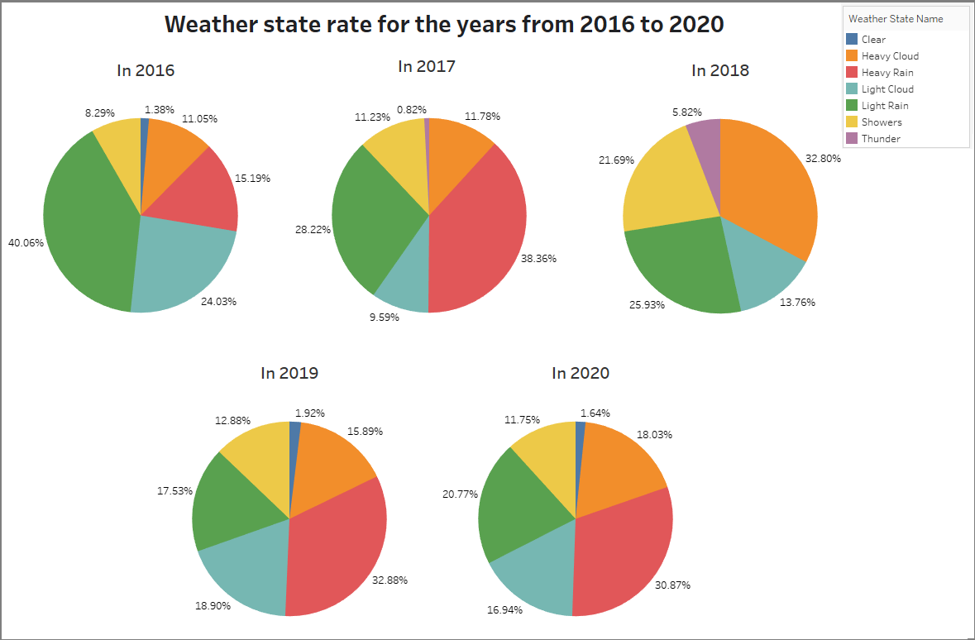
5. Biểu đồ tròn thể hiện tỉ lệ trạng thái thời tiết trong các năm 2016-2020 tại TP Hồ Chí Minh

Slide 21
Trực quan:
Gồm 5 biểu đồ hình tròn tương ứng với các năm.
Màu sắc tương phản phân rõ vùng và thể hiện giá trị dễ so sánh giữa các năm.
Phân tích:
Trong vòng 5 năm từ 2016-2020, mưa lớn chiếm tỉ lệ cao nhất vào năm 2017.
Hầu hết các năm có sự phân chia trạng thái thời tiết có sự tương đồng với nhau.
5. Biểu đồ tròn thể hiện tỉ lệ trạng thái thời tiết trong các năm 2016-2020 tại TP Hồ Chí Minh

Slide 22
Các trực quan thực hiện
Biểu đồ tương quan trung bình giữa nhiệt độ, độ ẩm và trạng thái thời thiết tại TP Hồ Chí Minh (2016-2020)
Biểu đồ thể hiện hướng gió và tốc độ gió trung bình tại TP Hồ Chí Minh (2016-2020)
Biểu đổ Heatmap thể hiện độ ẩm tại TP Hồ Chí Minh (2016-2020)
Các biểu đồ tương quan giữa các thuộc tính thời tiết và phân tích hồi quy
Các biểu đồ trực quan khác

Slide 23
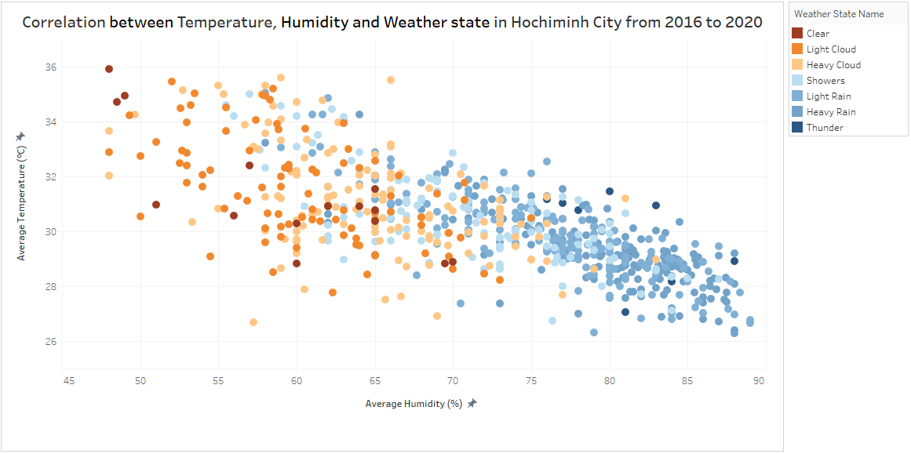
6. Biểu đồ tương quan trung bình giữa nhiệt độ, độ ẩm và trạng thái thời thiết tại TP Hồ Chí Minh (2016-2020)

Slide 24
Trực quan:
Trục tung: nhiệt độ TB (°C).
Trục hoành: độ ẩm TB (%).
Chấm màu: trạng thái thời tiết phân bổ từ màu nóng đến lạnh.
Phân tích:
Ta thấy các loại thời tiết theo thứ tự trời nắng, nhiều mây…cho đến trời mưa hay có bão xu hướng là nhiệt độ giảm dần và tăng dần độ ẩm.
Trời nắng hay nhiều mây xu hướng có nhiệt độ cao (>30-32°C) và độ ẩm không khí thấp (<65%)
Trời âm u, mưa hay có bão xu hướng có nhiệt độ thấp hơn và độ ẩm không khí cao hơn.
Nhiệt độ càng cao thì độ ẩm càng thấp và ngược lại.
6. Biểu đồ tương quan trung bình giữa nhiệt độ, độ ẩm và trạng thái thời thiết tại TP Hồ Chí Minh (2016-2020)

Slide 25
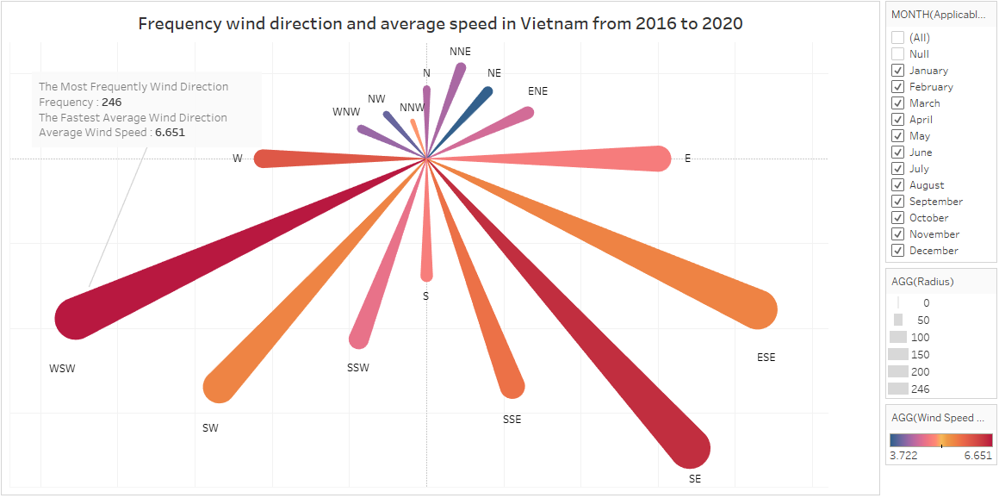
7. Biểu đồ thể hiện hướng gió và tốc độ gió trung bình tại TP Hồ Chí Minh (2016-2020)

Slide 26
Trực quan:
Biểu đồ theo phương hướng.
Lựa chọn dữ liệu trên tháng.
Độ dài thể hiện số ngày có gió.
Màu sắc thể hiện tốc độ gió (thang màu).
Phân tích:
Biểu đồ trên cho thấy tần suất mỗi hướng gió từ năm 2016 đến năm 2021.
Xét về xu hướng, chúng ta thấy gần như 2 xu hướng lớn là Đông Nam và Tây Tây Nam.
Xét về quy luật, tần suất gió gần như đồng biến với tốc độ gió.
Hướng gió có tần suất và tốc độ gió trung bình lớn nhất là Tây Tây Nam với 246 ngày có gió hướng này và tốc độ gió là 6.651 mph = 10.70 m/s.
7. Biểu đồ thể hiện hướng gió và tốc độ gió trung bình tại TP Hồ Chí Minh (2016-2020)

Slide 27
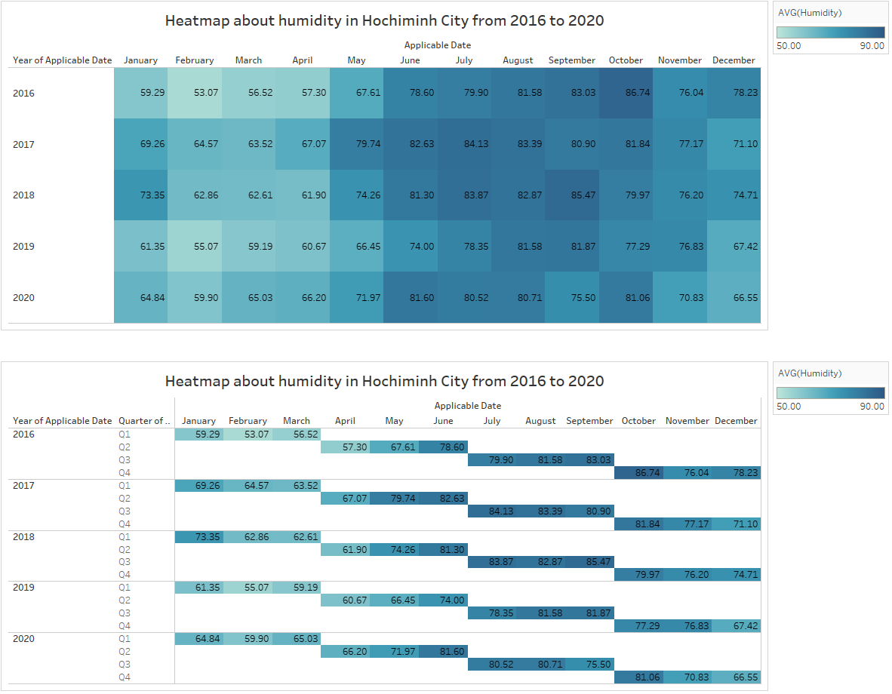
Trực quan:
Biểu đồ heatmap độ ẩm theo tháng của các năm
Có thể chia theo quý 3 tháng dễ quan sát theo nhóm mùa.
Màu sắc: xanh (hài hòa)
8. Biểu đổ Heatmap thể hiện độ ẩm tại TP Hồ Chí Minh (2016-2020)

Slide 28
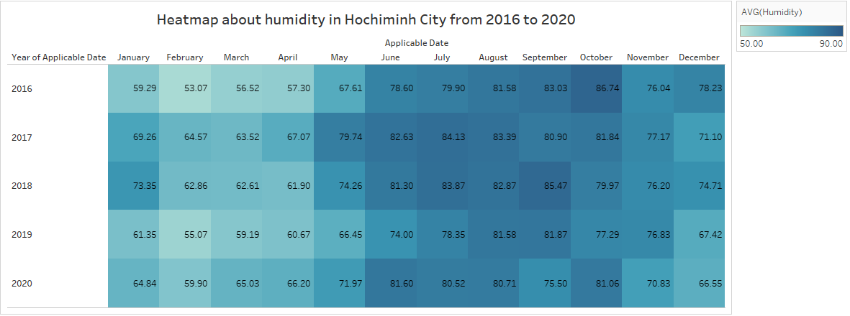
Phân tích:
Có sự phân vùng màu đậm – nhạt dần, thể hiện sự thay đổi độ ẩm từ từ
Các năm đều có chu kỳ thay đổi độ ẩm tương đồng.
Xu hướng độ ẩm cao vào các tháng 6 đến tháng 12 của các năm
Độ ẩm thấp nhất ghi nhận đa số vào tháng 2.
8. Biểu đổ Heatmap thể hiện độ ẩm tại TP Hồ Chí Minh (2016-2020)

Slide 29
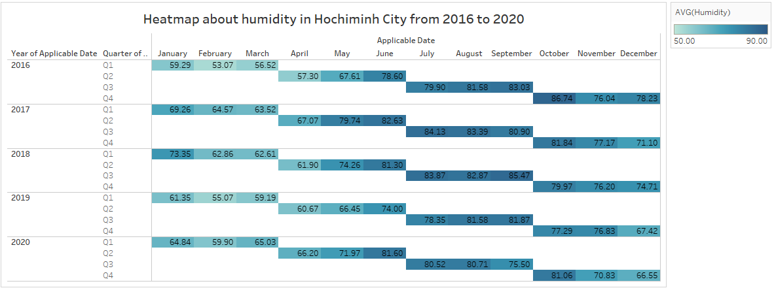
Phân tích:
Q1 ở các năm đều có độ ẩm thấp nhất
Q3 ở các năm đều có độ ẩm cao nhất
Có sự thay đổi độ ẩm nhẹ liền mạch từ tháng 12 năm trước đến tháng 1 năm sau.
8. Biểu đồ tương quan trung bình giữa nhiệt độ, độ ẩm và trạng thái thời thiết tại TP Hồ Chí Minh (2016-2020)

Slide 30
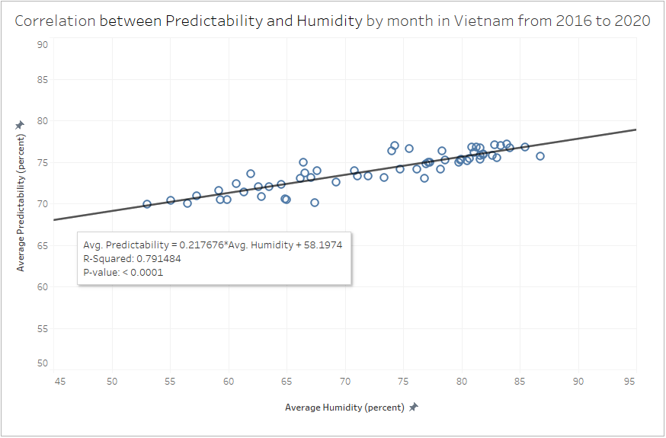
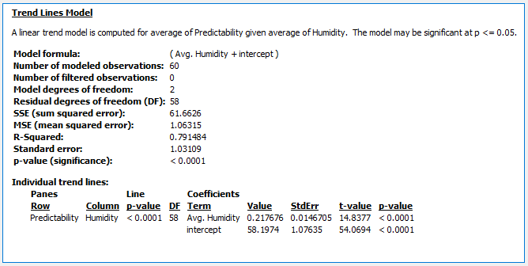
Sự tương quan giữa khả năng dự đoán thời tiết và độ ẩm
9. Các biểu đồ tương quan giữa các thuộc tính thời tiết và phân tích hồi quy

Slide 31
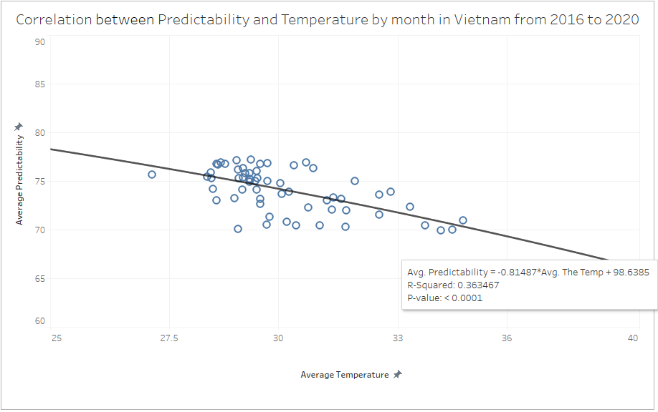
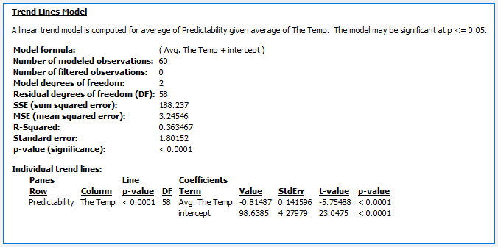
Sự tương quan giữa khả năng dự đoán thời tiết và nhiệt độ
9. Các biểu đồ tương quan giữa các thuộc tính thời tiết và phân tích hồi quy

Slide 32
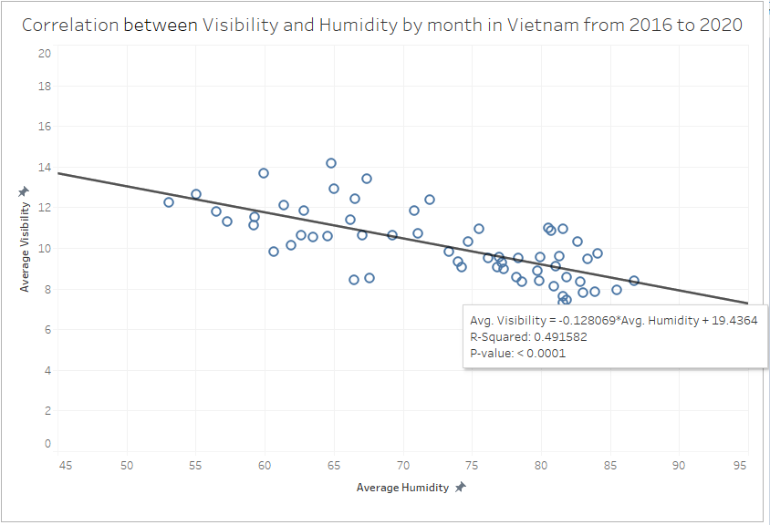
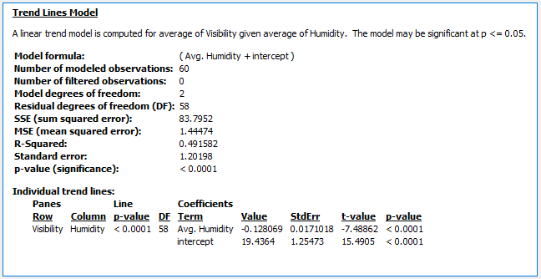
Sự tương quan giữa tầm nhìn xa và độ ẩm
9. Các biểu đồ tương quan giữa các thuộc tính thời tiết và phân tích hồi quy

Slide 33
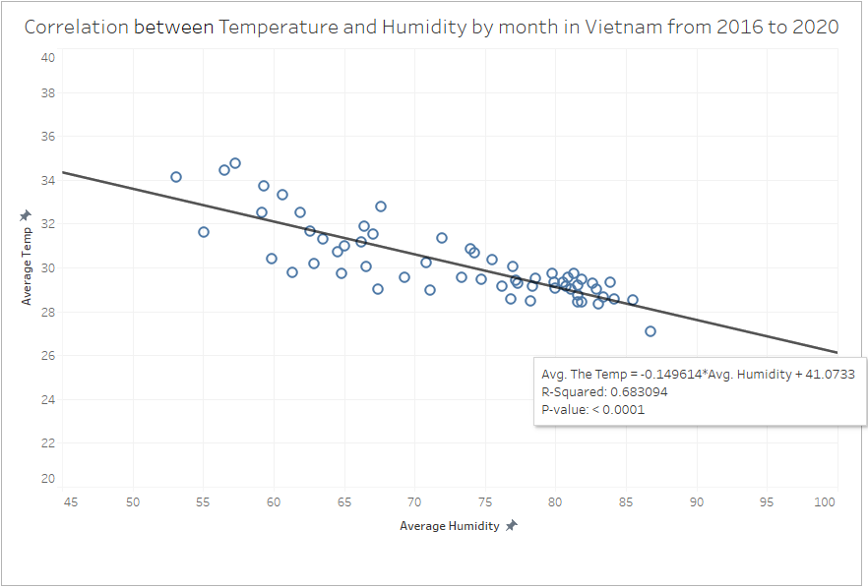
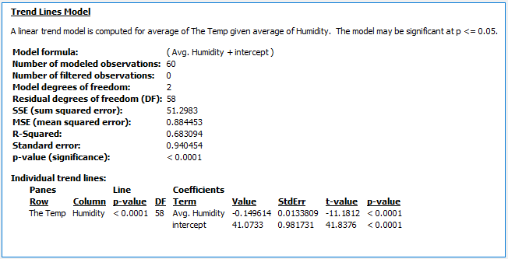
Sự tương quan giữa nhiệt độ và độ ẩm
9. Các biểu đồ tương quan giữa các thuộc tính thời tiết và phân tích hồi quy

Slide 34
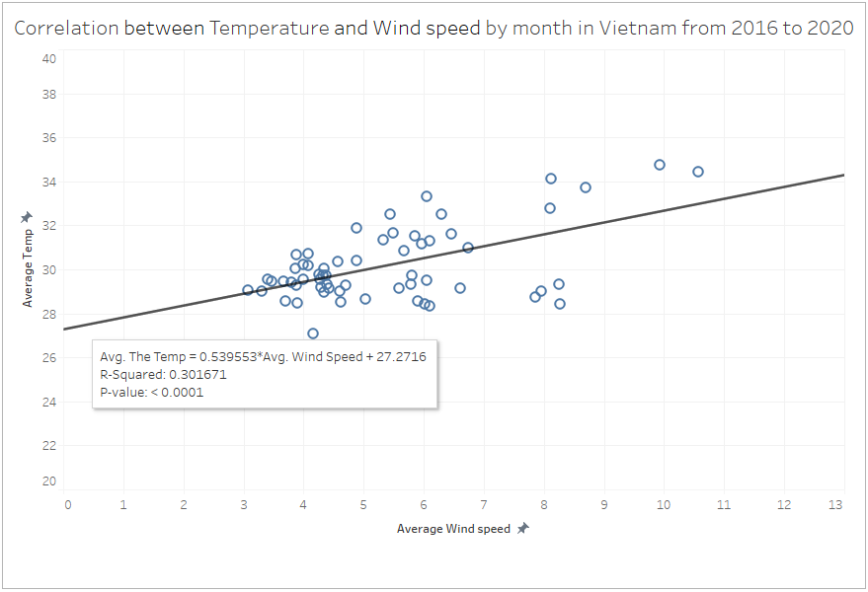
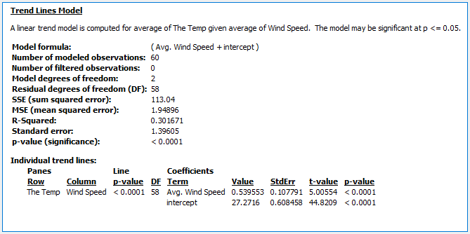
Sự tương quan giữa nhiệt độ và tốc độ gió
9. Các biểu đồ tương quan giữa các thuộc tính thời tiết và phân tích hồi quy

Slide 35
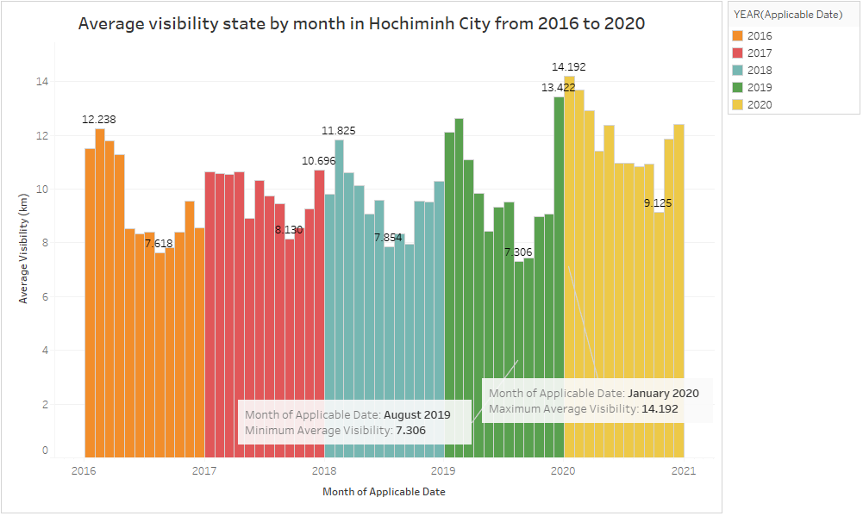
10. Các biểu đồ trực quan khác

Slide 36
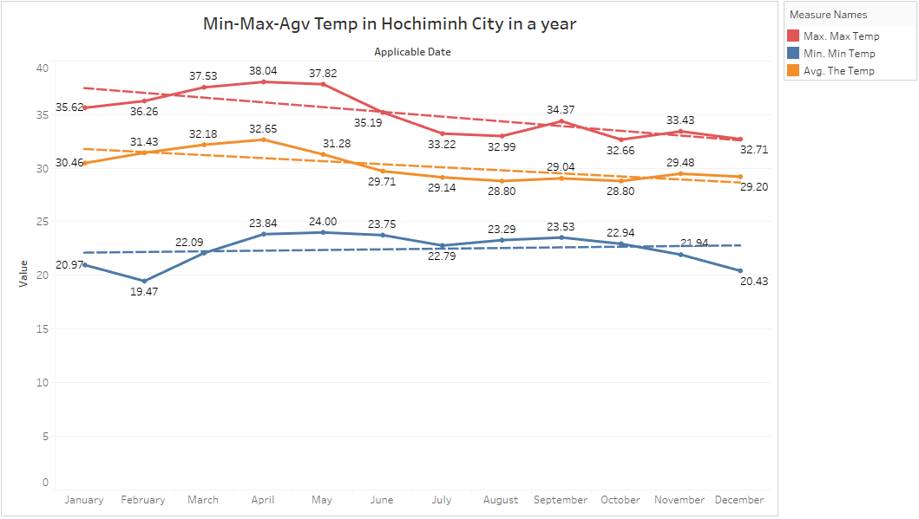
10. Các biểu đồ trực quan khác

Slide 37
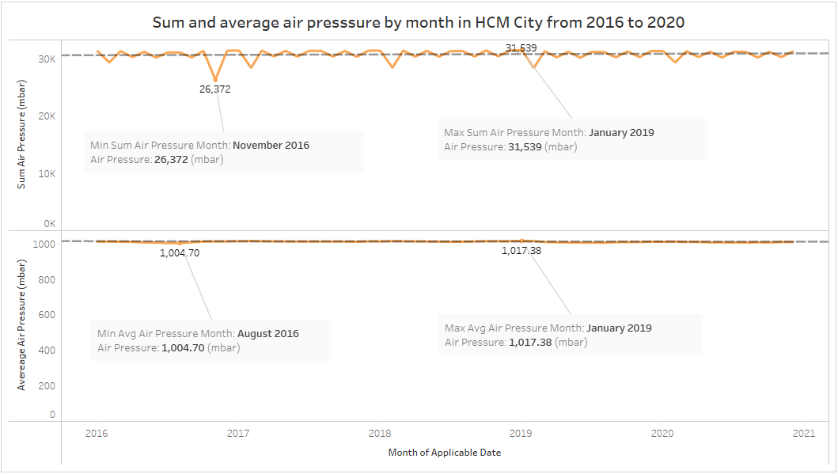
10. Các biểu đồ trực quan khác

Slide 38

Kết luận & đề xuất

Slide 39

Kết luận & đề xuất
Kết luận
Thời tiết là một yếu tố quan trọng trong cuộc sống của chúng ta, vậy các hoạt động phân tích dữ liệu thu thập được đã đưa ra những giúp ích cho con người. Thông qua các phân tích, trực quan hóa bộ dữ liệu thì đã cho nhóm em cái nhìn rõ hơn về thời tiết, đồng thời qua đồ án cũng giúp nhóm em cải thiện việc phân tích cũng như trực quan hóa dữ liệu tốt hơn.
Đề xuất
Từ bộ dữ liệu ta có thể xây dựng được một mô hình dự báo thời tiết vào những ngày trong tương lai từ những thuộc tính mà chúng ta đã phân tích (không chỉ ở mỗi Thành Phố Hồ Chí Minh, từ việc thu thập dữ liệu ở bất kỳ nơi nào thì chúng ta đều có thể phân tích được).
→ Điều này sẽ giúp ích cho mọi người khi mà yếu tố thời tiết ảnh hưởng đến các công việc hàng ngày trong cuộc sống của chúng ta.

Slide 40



Cảm ơn thầy đã theo dõi

